Slide 1
Proyecto TechCamp
Asignación de Promociones TC_SB_16
Saul Ricardo Tarazona García
Semillero de Tecnología TechCamp

Slide 2

Índice
Diseño del Proyecto
Descripción del proyecto
Historias de Usuario y Criterios de Aceptación
Diagrama General de Transacciones
Funcionalidad de la aplicación
Revisión de la aplicación
1

Slide 3
Diseño del Proyecto
Descripción del proyecto

Slide 4

Descripción del proyecto
TELE-Iquitos es una empresa que ofrece a sus clientes servicios de telecomunicaciones.
Dentro de sus labores de mercadeo, la empresa diseña promociones mensuales aplicables a un mercado objetivo.
Estas promociones básicamente están soportadas en el concepto de fidelización, cuyo objetivo es que los clientes sean fieles a la empresa y no busquen los servicios en las empresas competidoras.
2

Slide 5

Descripción del proyecto - Clientes
Plan Comercial con la empresa:
Platino
Oro
Plata
Estándar
Calificación según su obligación financiera con la empresa:
Excelente
Buena
Regular
Mala
Actividad Económica:
Residencial
Restaurante
Bar
Hospital
Universidad
Ubicación geográfica
Promedio de facturación mensual
3

Slide 6

Descripción del proyecto - Promociones
Cada promoción maneja un rango de fechas de vigencia. Este rango de fechas indica si la promoción está o no vigente en un día determinado.
La promoción cuenta con un % de descuento que se da al cliente con respecto al valor que normalmente paga.
4

Slide 7
Descripción del proyecto - Condiciones de Asignación
Tener en cuenta las características del cliente:
La ciudad en donde habita el cliente
La calificación del cliente de acuerdo a su obligación financiera
El promedio de facturación mensual
La actividad económica del cliente
El plan comercial del cliente
Las promociones solo se asignan a los clientes que se encuentren al día con sus pagos.
5

Slide 8
Descripción del proyecto - Condiciones de Asignación
Una promoción solo se puede asignar una vez al cliente durante la vigencia de la promoción.
La empresa saca promociones de forma mensual.
Si varias promociones aplican para un cliente, se le debe asignar aquella que sea más favorable. En caso de que más de una promoción tenga el mismo descuento, debe asignarse la promoción de vigencia más antigua.
6

Slide 9
Descripción del proyecto - Condiciones de Asignación
Una misma promoción puede estar vigente en diferentes periodos en un año. La empresa quiere que el número de veces por año que una misma promoción se asigne a un cliente se permita diferenciar de acuerdo a la actividad económica del cliente.
7

Slide 10
Diseño del Proyecto
Historias de Usuario y
Criterios de Aceptación

Slide 11

Historias de Usuario y Criterios de Aceptación
Historia de Usuario 1:
Yo como Administrador de Promociones necesito poder crear una promoción con sus características específicas, para poder disponer de ella para su asignación.
CA1: Dado que el Administrador de Promociones necesita administrar una promoción cuando dé clic en la opción de “Administración de Promociones”, entonces accede al listado de promociones donde podrá administrar cada promoción.
CRUD
8

Slide 12
Historias de Usuario y Criterios de Aceptación
CA2: Dado que el Administrador de Promociones necesita crear una promoción estando en la opción “Administración de Promociones” cuando dé clic en el botón “Agregar Promoción”, entonces se carga una nueva vista con un formulario con los campos necesarios para la creación de la promoción, según la siguiente tabla.
CA3: Dado que el Administrador de Promociones ha diligenciado los campos para crear el nuevo registro de promoción cuando seleccione el botón “Crear Promoción”, entonces se redirigirá a la vista de promociones donde se podrá consultar la promoción creada.
CRUD
9

Slide 13
Historias de Usuario y Criterios de Aceptación
Nombre del Campo | Tipo | ¿Obligatorio? | Valor por defecto | Validación
Nombre | Alfanumérico | Sí | Ninguno | Máximo 40 caracteres
Fecha de inicio de vigencia | Fecha (dd/mm/aaaa) | Sí | Ninguno | Ninguna
Fecha de fin de vigencia | Fecha (dd/mm/aaaa) | Sí | Ninguno | Ninguna
Descuento a realizar | Numérico | Sí | Ninguno | El valor se ingresa como unidad porcentual
Promedio mínimo requerido | Numérico | Sí | Ninguno | Puede ingresar el valor directamente o haciendo uso del control de rango
CRUD
10

Slide 14
Historias de Usuario y Criterios de Aceptación
Nombre del Campo | Tipo | ¿Obligatorio? | Valor por defecto | Validación
Ciudades | Listado de selección múltiple | Sí | Ninguno | Mínimo una opción seleccionada
Planes Comerciales | Listado de selección múltiple | Sí | Ninguno | Mínimo una opción seleccionada
Actividades Económicas | Listado de selección múltiple | Sí | Ninguno | Mínimo una opción seleccionada
Calificaciones | Listado de selección múltiple | Sí | Ninguno | Mínimo una opción seleccionada
CRUD
11

Slide 15
Historias de Usuario y Criterios de Aceptación
Historia de Usuario 2:
Yo como Administrador de Promociones necesito poder modificar una promoción para ajustarla a la realidad del negocio.
CA1: Dado que el Administrador de Promociones necesita modificar una promoción cuando dé clic en la opción de “Administración de Promociones”, entonces accede al listado de promociones donde podrá administrar cada promoción.
CRUD
12

Slide 16
Historias de Usuario y Criterios de Aceptación
CA2: Dado que el Administrador de Promociones visualiza las promociones creadas cuando dé clic en el botón de “Editar”, entonces se carga una nueva vista con un formulario con los campos necesarios para la actualización de la promoción, según la siguiente tabla.
CA3: Dado que el Administrador de Promociones ha modificado los campos necesarios para actualizar la información de la promoción cuando seleccione el botón “Modificar Promoción”, entonces se redirigirá a la vista de promociones donde se visualizan los cambios efectuados.
CRUD
13

Slide 17
Historias de Usuario y Criterios de Aceptación
Nombre del Campo | Tipo | ¿Obligatorio? | Valor por defecto | Validación
Nombre | Alfanumérico | Sí | Trae el nombre que ya está registrado para la promoción | Máximo 40 caracteres
Fecha de inicio de vigencia | Fecha (dd/mm/aaaa) | Sí | Trae la fecha actual de inicio de vigencia que ya está registrada para la promoción. | Ninguna
Fecha de fin de vigencia | Fecha (dd/mm/aaaa) | Sí | Trae la fecha actual de fin de vigencia que ya está registrada para la promoción | Ninguna
Descuento a realizar | Numérico | Sí | Trae el descuento que ya está registrado para la promoción | El valor se ingresa como unidad porcentual
Promedio mínimo requerido | Numérico | Sí | Trae el promedio mínimo requerido que ya está registrado para la promoción | Puede ingresar el valor directamente o haciendo uso del control de rango
CRUD
14

Slide 18
Historias de Usuario y Criterios de Aceptación
Nombre del Campo | Tipo | ¿Obligatorio? | Valor por defecto | Validación
Ciudades | Listado de selección múltiple | Sí | Trae las ciudades que ya están registradas para la promoción | Mínimo una opción seleccionada
Planes Comerciales | Listado de selección múltiple | Sí | Trae los planes comerciales que ya están registrados para la promoción | Mínimo una opción seleccionada
Actividades Económicas | Listado de selección múltiple | Sí | Trae las actividades económicas que ya están registradas para la promoción | Mínimo una opción seleccionada
Calificaciones | Listado de selección múltiple | Sí | Trae las calificaciones que ya están registradas para la promoción | Mínimo una opción seleccionada
CRUD
15

Slide 19
Historias de Usuario y Criterios de Aceptación
Historia de Usuario 3:
Yo como Administrador de Promociones necesito poder consultar las promociones para saber cuáles existen y cómo están definidas.
CA1: Dado que el Administrador de Promociones necesita consultar las promociones creadas cuando dé clic en la opción de “Administración de Promociones”, entonces accede al listado de promociones vigentes donde se visualiza la información para cada una de las promociones definidas.
CRUD
16

Slide 20
Historias de Usuario y Criterios de Aceptación
Historia de Usuario 4:
Yo como Administrador de Promociones necesito poder inhabilitar las promociones que ya no se vayan a utilizar para no contemplar información innecesaria.
CA1: Dado que el Administrador de Promociones necesita eliminar una promoción cuando dé clic en la opción de “Administración de Promociones”, entonces accede al listado de promociones donde podrá seleccionar la promoción a eliminar.
CRUD
17

Slide 21
Historias de Usuario y Criterios de Aceptación
CA2: Dado que el Administrador de Promociones ha seleccionado la promoción a eliminar cuando dé clic en la opción “Eliminar”, entonces la promoción seleccionada dejará de estar disponible en el listado de promociones, por lo que no podrá ser editada ni asignada.
CA3: Dado que el administrador de promociones ha eliminado la promoción, entonces la promoción debe cambiar de estado a inactivo y guardar la fecha de cuando se inactivó la promoción.
CRUD
18

Slide 22
Historias de Usuario y Criterios de Aceptación
Historia de Usuario 5:
Yo como Administrador de Promociones necesito asignar una promoción a mi cliente para crear fidelización con éste.
CA1: Dado que el Administrador de Promociones necesita ejecutar el proceso de asignación de promociones cuando dé clic en la opción de “Asignación de Promociones”, entonces accede a la vista donde podrá realizar la asignación de las promociones a los clientes.
Asignación
19

Slide 23
Historias de Usuario y Criterios de Aceptación
CA2: Dado que el Administrador de Promociones está en la opción “Asignación de Promociones” cuando dé clic en el botón “Realizar Asignación de Promociones”, entonces se inicia el proceso masivo de asignación de promociones a los clientes según las siguientes condiciones:
Sólo se asignará promoción a los clientes que estén al día en sus obligaciones.
Sólo se asignará una promoción si ésta se encuentra vigente.
Sólo se asignará promoción a los clientes que no tengan ninguna promoción ya asignada.
Asignación
20

Slide 24
Historias de Usuario y Criterios de Aceptación
Sólo se asignará la promoción que más beneficio ofrezca al cliente, y en caso de empate se decidirá por la que tenga vigencia más antigua, y si existe un nuevo empate, se decidirá de manera aleatoria su asignación.
Se tendrá en cuenta las reglas configuradas a cada promoción para su asignación. Éstas reglas son:
El plan comercial del cliente
La ciudad en donde habita el cliente
La calificación del cliente de acuerdo a su obligación financiera
El promedio de facturación mensual
La actividad económica del cliente
Asignación
21

Slide 25
Historias de Usuario y Criterios de Aceptación
Historia de Usuario 6:
Yo como Administrador de Promociones necesito consultar un reporte de asignaciones realizadas a clientes, para analizar las estadísticas de asignación de promociones.
CA1: Dado que el Administrador de Promociones necesita consultar las promociones asignadas a los clientes cuando dé clic en la opción de “Reporte de Asignaciones”, entonces accede al listado de promociones asignadas donde se visualizan los clientes que cuentan con promociones asignadas.
Reporte
22

Slide 26
Historias de Usuario y Criterios de Aceptación
CA2: Dado que el Administrador de Promociones ha visualizado la información de las promociones asignadas a los clientes cuando seleccione el botón “Descargar reporte en Excel”, entonces se generará un documento de Excel que cuenta con la información visible en la página los clientes asignados.
Reporte
23

Slide 27
Diagrama General de Transacciones

Slide 28
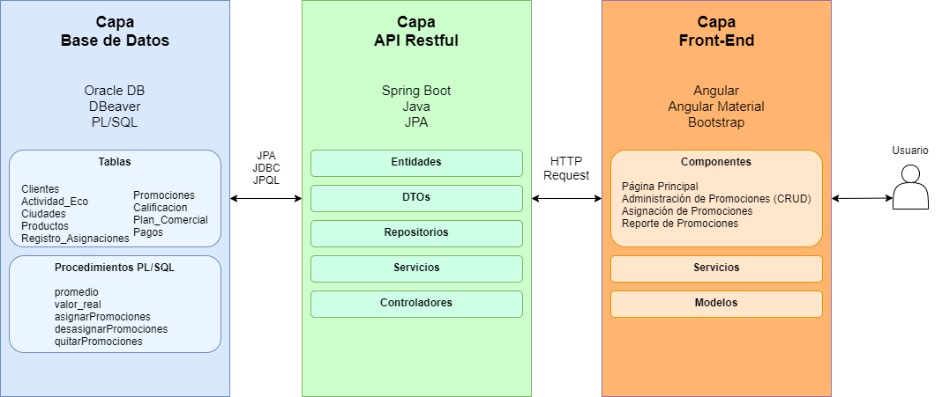
Diagrama General de Transacciones
24

Slide 29



Transacciones
Administración de Promociones (CRUD)
JPA
Asignación de Promociones (masivo)
JDBC
Reporte de Asignaciones
JPQL
25

Slide 30
Funcionalidad de la App
http://localhost:4200/

Slide 31
Revisión de la App

Slide 32
¡Muchas gracias!

